Slide 1
Degradace komplexačních činidel pomocí ozonizace
P. KŮS, A. ČERNÁ, S. GOGULIN, S. A. M. KHAN,
S. DOUBRAVSKÁ
20.9.2022
Hustopeče

Slide 2
Obsah prezentace
Motivace k prezentaci
Zdroje kontaminovaných vod
Testované látky
Aparatura
Výsledky
Závěr

Slide 3
Motivace k prezentaci
V roce 2021 byl schválen projekt TAČR TK04020087 - Využití ultrafiltrace a nanofiltrace při zpracování kapalného radioaktivního odpadu
Projekt se zabývá návrhem pracovního postupu pro zpracování/redukci kapalných radioaktivních odpadů pomocí metody ultrafiltrace, resp. nanofiltrace (dále jen UF, resp. NF). Projekt zahrnuje důkladnou teoretickou přípravu, návrh podmínek procesu UF/NF a následně experimentální část.
Experimentální část je rozdělena do tří částí – úprava vstupního roztoku, testování UF/NF s modelovými roztoky (obsahující neradioaktivní izotopy) a testování UF/NF s reálnými roztoky, tj. obsahující radioaktivní izotopy.

Slide 4
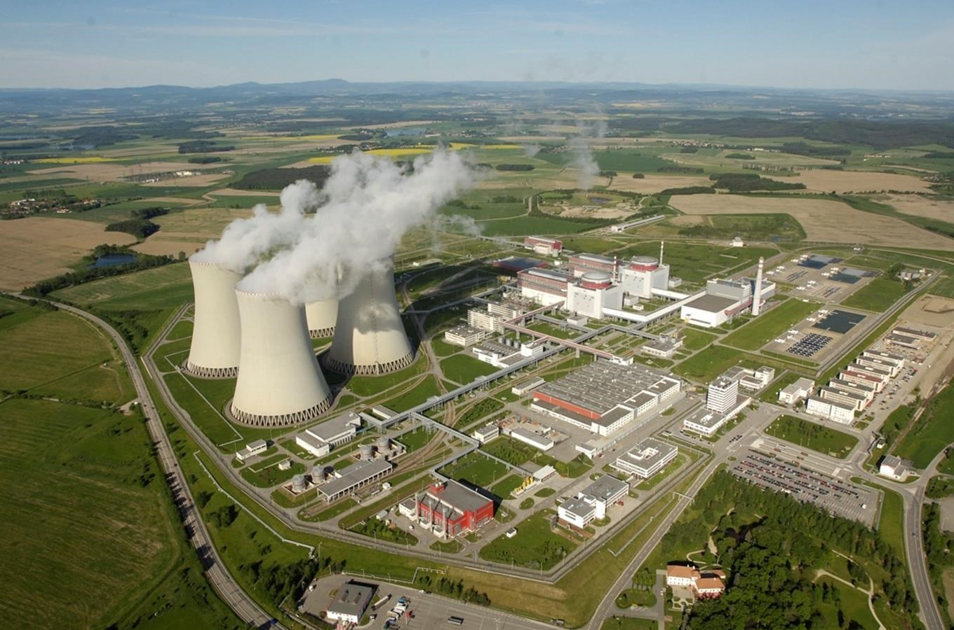
Zdroje kontaminovaných vod

Slide 5
Testované látky
Dekontaminační látky
Kyselina citronová (1 g/l)
Kyselina šťavelová (1 g/l)
EDTA – Na (1 g/l)
Prací prášky
Lenor
Ariel
Robeta DEO
Reálný roztok z prádelny
Testované prvky
Fe ³⁺ (50 mg/l)
Co ²⁺ (1 mg/l)
Mn ²⁺ (1 mg/l)
Cr ³⁺ (1 mg/l)
Ni ²⁺ (1 mg/l)
Cs ¹⁺ (1 mg/l)
Sr ²⁺ (1 mg/l)
Sb ³⁺ (1 mg/l)

Slide 6
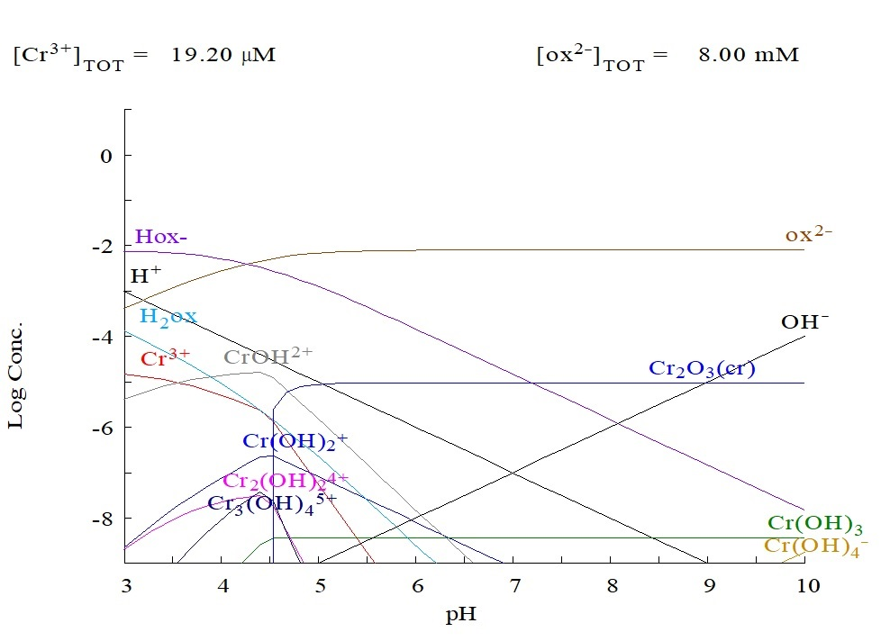
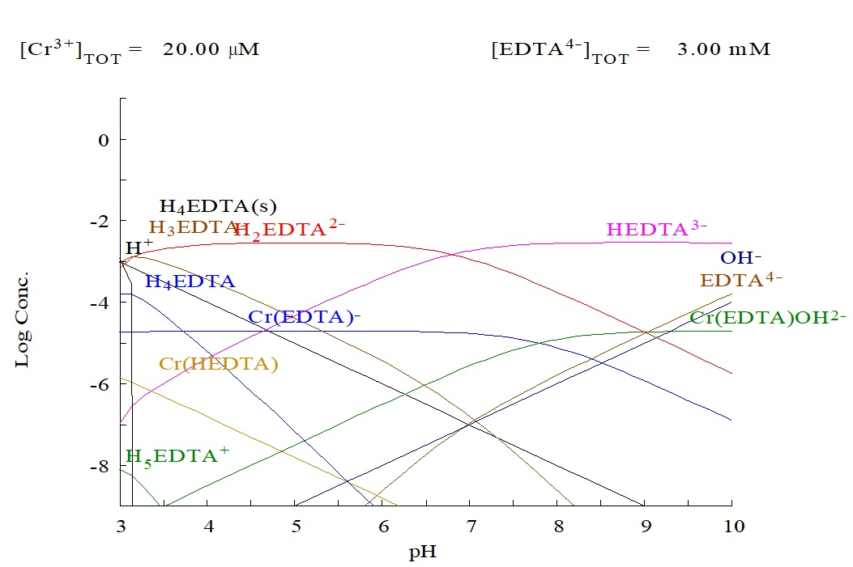
Distribuční diagramy - Chrom
SW: Hydra/Medusa

Slide 7
Aparatura
7 000 O₃ mg/hod
10 l/min
90% O₂
250 l/hod
Experiment trval 3 hodiny
účinnost byla sledována přes CHSK či TOC

Slide 8
Aparatura
Ozonizátor
Syntetický vzduch 20:80 - O₂ : N₂
Medicinální kyslíkový generátor
> 90 % O₂

Slide 9
Výsledky z experimentů

Slide 10
Pouze komplexační činidla
Kys. Boritá [g/l] 1
Komplexační činidlo [g/l] 1
Pravděpodobně špatně provedený experiment

Slide 11
Komplexační činidla + Fe
Kys. Boritá [g/l] 1
Komplexační činidlo činidlo [g/l] 1
Fe [mg/l] 50
Kys. Boritá [g/l] 1
Komplexační činidlo činidlo [g/l] 1

Slide 12
Komplexační činidla + H₂O₂
Kys. Boritá [g/l] 1
K. činidlo [g/l] 1
H₂O₂ (30%) [ml] 2,5

Slide 13
Kompletní roztok
Kys. Boritá [g/l] 1
Fe3+ [mg/l] 50
Mn2+ [mg/l] 1
Ni2+ [mg/l] 1
Co2+ [mg/l] 1
Cr3+ [mg/l] 1
K. činidlo [g/l] 1
pH 8,5-9
3 g/l k.č.

Slide 14
Shrnutí
Provedeny testy s komplexačními činidly (kyselina citronová/šťavelová, EDTA)
  Přídavek Fe ³⁺
  Přídavek H₂O₂
  - V budoucnu je nutné zvýšit přestup O₃ do roztoku, z důvodu zvýšení účinnosti

Slide 15
Závěr
Komplexační činidla:
- v alkalickém prostředí dochází k vyšší degradaci všech organických látek než v kyselém prostředí
- v kyselém prostředí je kyselina citronová velmi odolná
- přídavek Fe se příliš neprojevil na účinnosti odstranění ChSK/TOC
- přídavek H₂O₂ se projevil na účinnosti odstranění ChSK/TOC – v alkalickém prostředí
- Ve složité matrici dochází k rozkladu organických látek s úměrou -> čím více orga. látek, tím je potřeba více ozonu

Slide 16

Děkuji za pozornost
Pavel Kůs
Projekt (TK04020087) je spolufinancován se státní podporou
Technologické agentury ČR v rámci Programu (Théta).

